Slide 1




BÀI 12: TAY TRÁI VÀ TAY PHẢI (T4)

Slide 2
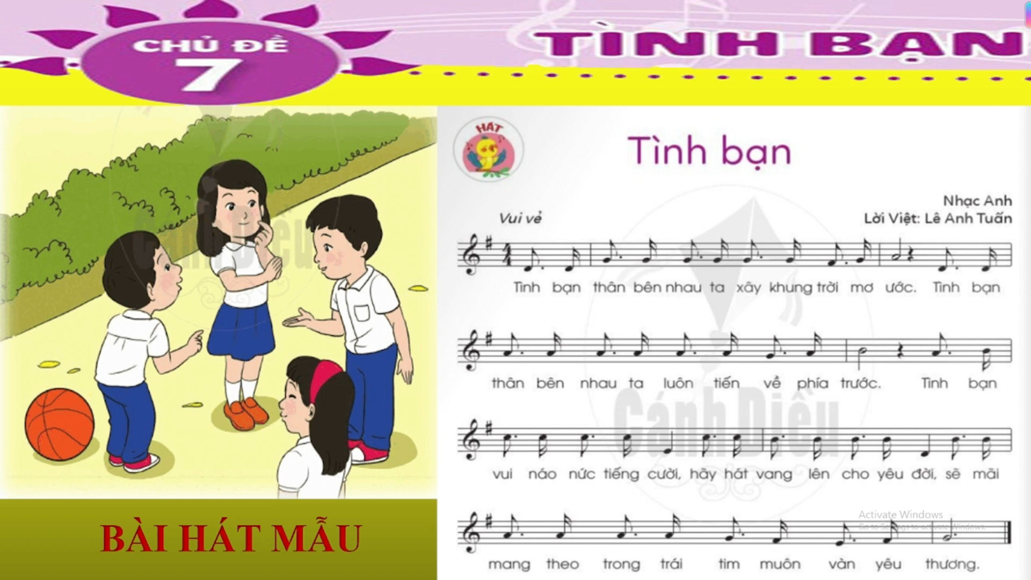

Slide 3
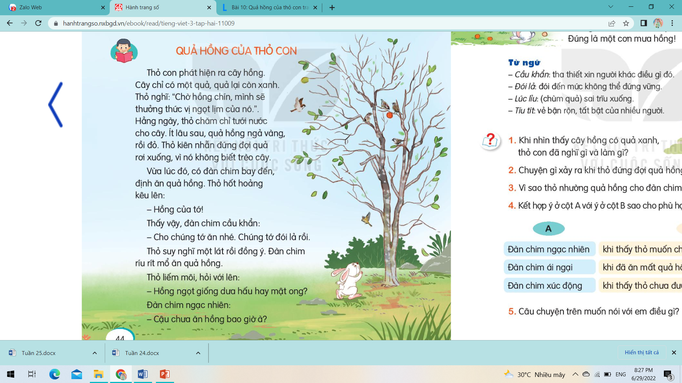
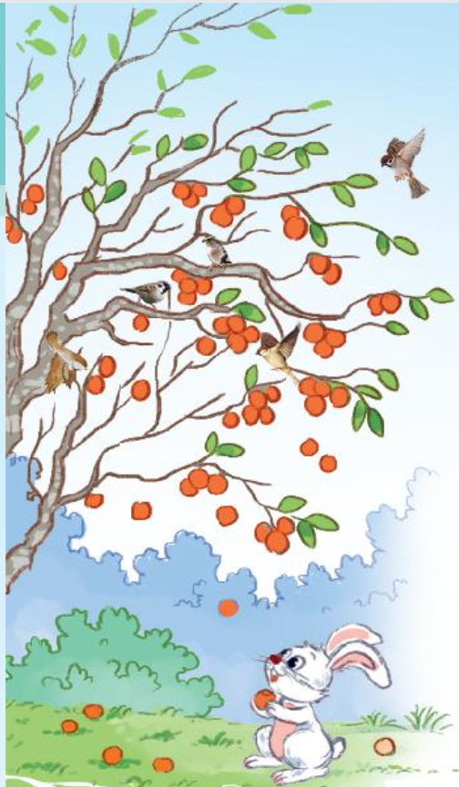
QUẢ HỒNG CỦA THỎ CON

Slide 4
Em hãy viết đoạn văn nêu lí do em thích (hoặc không thích) một nhân vật trong câu chuyện Quả hồng của thỏ con.
Cùng nhau thảo luận nhóm 2 và điền thông tin theo mẫu
Tên câu chuyện:.......................
Nhân vật nói đến trong câu chuyện:............................
Nhân vật có đặc điểm gì:.....................................
Em thích nhân vật đó những điểm gì:...........................

Slide 5
Em hãy viết đoạn văn nêu lí do em thích (hoặc không thích) một nhân vật trong câu chuyện Quả hồng của thỏ con.
BÀI THAM KHẢO
Trong câu chuyện quả hồng của thỏ con em thích nhất là tỏ con bởi chú rất chăm chỉ và có đức tính thật thà, chất phác, biết san sẻ với mọi người. Chú tuy là người chăm sóc cây hồng đến khi quả chín nhưng đã sẵn sàng chia sẻ với các bạn chim. Và cuối cùng chú được đàn chim trả ơn bằng cách đưa đến cùng ăn một cây hồng khác có nhiều quả chín.

Slide 6
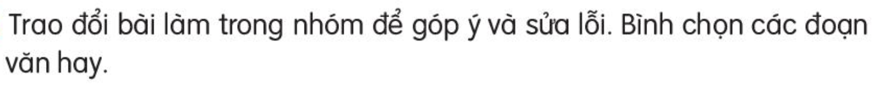

Slide 7

XIN CHÂN THÀNH CẢM ƠN
QUÝ THẦY CÔ GIÁO VÀ CÁC EM
Notes:
7

